Slide 1



Беспилотные авиационные системы
Актуальные вопросы подготовки кадров для эксплуатации беспилотных авиационных систем
Декан факультета аэропортов и инженерно-технического обеспечения полетов СПбГУ ГА
Кудряков С.А.
г.МОСКВА, 08 июня 2018 года

Slide 2
Беспилотные авиационные системы
Для гражданской авиации БАС являются инновационным динамично развивающимся сегментом, находящимся в стадии становления и формирования нормативной базы
2011
2015
Беспилотное воздушное судно - воздушное судно, управляемое, контролируемое в полете пилотом, находящимся вне борта такого воздушного судна (внешний пилот).
(п. 5 введен Федеральным законом от 30.12.2015 N 462-ФЗ; в ред. Федерального закона от 03.07.2016 N 291-ФЗ)
Приказом Минтранса России от 3 ноября 2016 г. N 312 пункт 1 изложен в новой редакции
1. Специалисты, входящие в состав летного экипажа гражданской авиации:
пилот;
внешний пилот;
штурман;
бортрадист;
бортинженер (бортмеханик);
летчик-наблюдатель.
Приказ Министерства транспорта РФ от 4 августа 2015 г. N 240 "Об утверждении Перечня специалистов авиационного персонала гражданской авиации Российской Федерации"

Slide 3
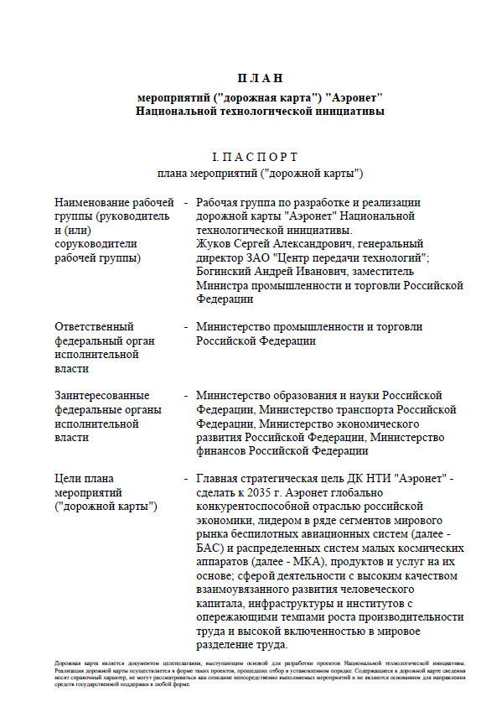
Беспилотные авиационные системы
Текущее состояние и перспективы гражданского рынка услуг БАС
- видеопроизводство, реклама, СМИ -23%
- сельское хозяйство-20%
- мониторинг и инфраструктура-20%
- строительство -10%
- картография и геодезия - 10%
- логистика-7%
- поиск и спасание – 4%
-связь -2%
Дорожная карта “АЭРОНЕТ”
«…Над территорией Российской Федерации к 2035 году постоянно (в режиме «24/7/365» могут находиться более 100 000 беспилотных воздушных судов (далее БВС) и космических аппаратов….»
В целях обеспечения соответствия квалификации выпускников требованиям современной экономики приказом Министерства труда и социальной защиты Российской Федерации от 2 ноября 2015 года № 831 утвержден список 50 наиболее востребованных на рынке труда, новых и перспективных профессий, требующих среднего профессионального образования.
«ТОП-50»

Slide 4
Беспилотные авиационные системы
НА ОСНОВЕ ДОРОЖНОЙ КАРТЫ AERONET ПРЕДЛОЖЕН
ПРОЕКТ ДЕТАЛИЗИРОВАННОГО ПЛАНА МЕРОПРИЯТИЙ
ПО ФОРМИРОВАНИЮ СИСТЕМЫ ПОДГОТОВКИ СПЕЦИАЛИСТОВ ДЛЯ ЭКСПЛУАТАЦИИ БЕСПИЛОТНЫХ АВИАЦИОННЫХ СИСТЕМ
Разработчики:
УМО 25.00.00 – Федеральное учебно-методическое объединение в системе высшего образования по укрупненной группе специальностей
и направлений подготовки 25.00.00 «Аэронавигация и эксплуатация авиационной и ракетно-космической техники»,
СПбГУ ГА – Санкт-Петербургский государственный университет гражданской авиации, при участии заинтересованных организаций.
ТРЕБУЕТСЯ УТВЕРЖДЕНИЕ КОМПЛЕКСНОГО ПЛАНА СОЗДАНИЯ СИСТЕМЫ ПОДГОТОВКИ КАДРОВ ДЛЯ БАС

Slide 5
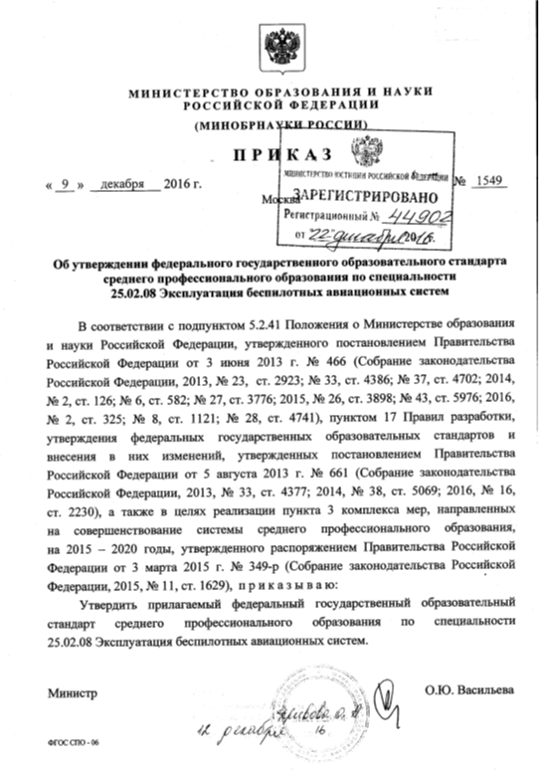
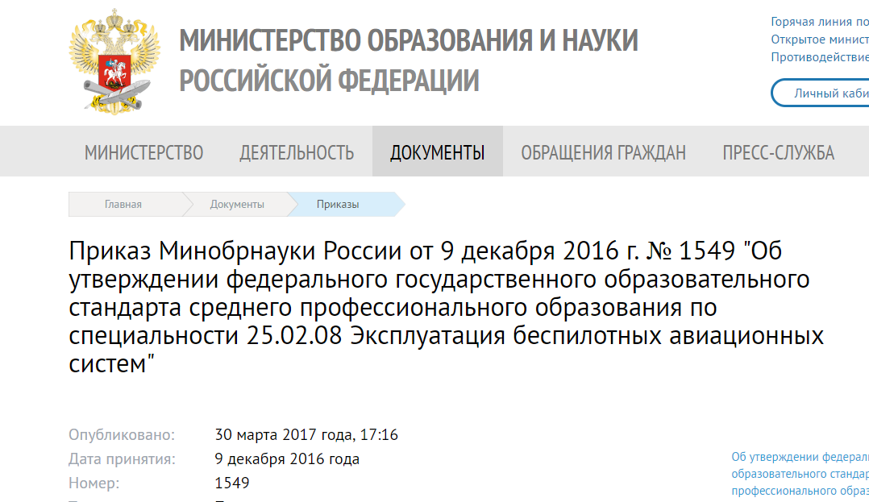
Беспилотные авиационные системы
РАЗРАБОТКА И УТВЕРЖДЕНИЕ ФГОС СПО
В соответствии с поручением Министерства образования и науки Российской Федерации Санкт-Петербургским государственным университетом гражданской авиации разработан и представлен в Минобрнауки России проект федерального государственного образовательного стандарта среднего профессионального образования (ФГОС СПО) по специальности «Эксплуатация беспилотных авиационных систем» (25.02.08).

Slide 6
Беспилотные авиационные системы
Национальная рамка квалификаций
Российской Федерации (НРК)
НРК является инструментом сопряжения сфер труда и образования
и представляет собой обобщенное описание квалификационных уровней, признаваемых на общефедеральном уровне, и основных путей их достижения на территории России.
Рекомендуемый уровень квалификации специалиста по эксплуатации БАС (оператора БАС, внешнего пилота) по национальной рамке квалификации 4 – высококвалифицированный рабочий.

Slide 7
Беспилотные авиационные системы
1.9. Срок получения образования по образовательной программе в очной форме обучения вне зависимости от применяемых образовательных технологий, составляет:
на базе основного общего образования - 3 года 10 месяцев;
на базе среднего общего образования - 2 года 10 месяцев.
Перечень профессий рабочих, должностей служащих, рекомендуемых к освоению в рамках образовательной программы среднего профессионального образования по специальности 25.02.08 Эксплуатация беспилотных авиационных систем
Оператор наземных средств управления беспилотным летательным аппаратом
Слесарь-механик по ремонту авиационных приборов

Slide 8
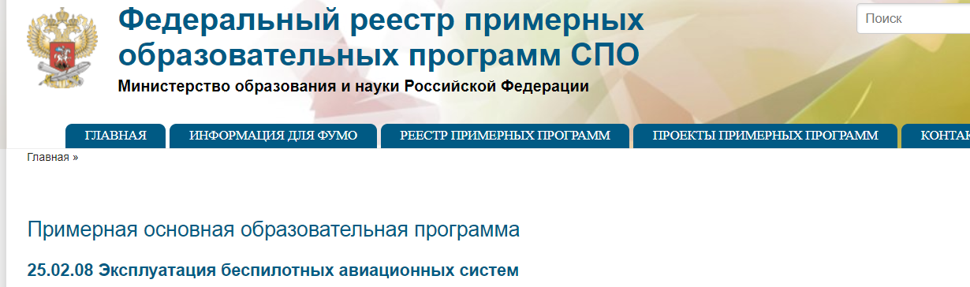
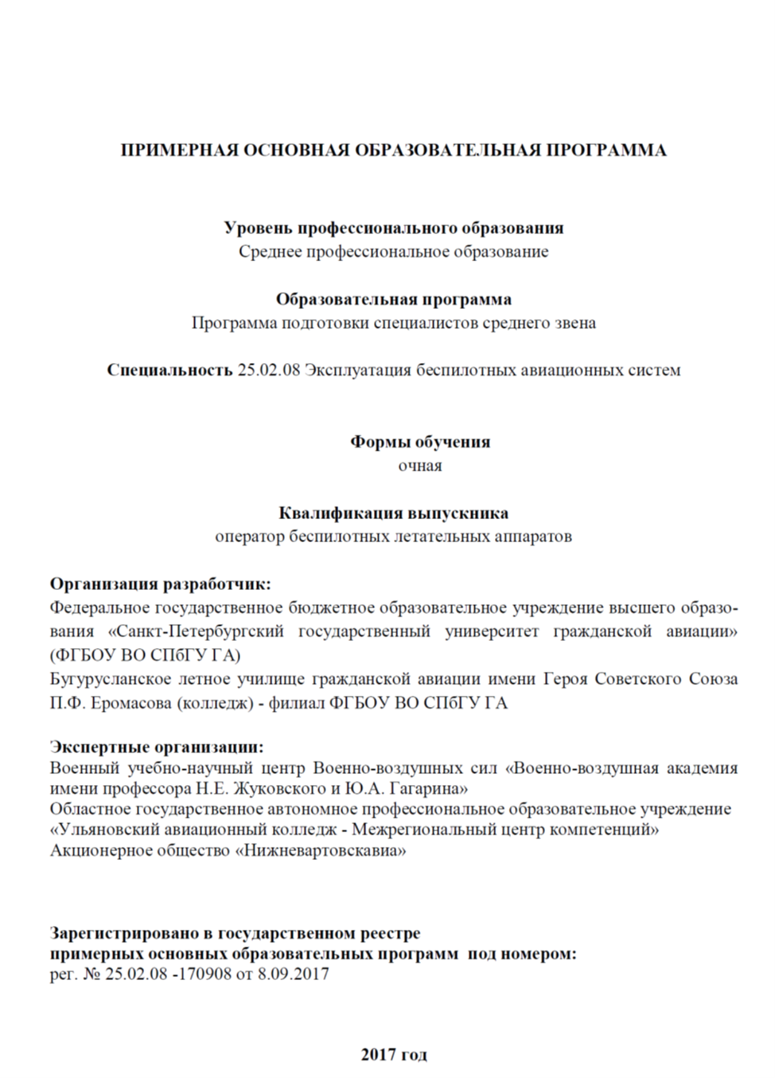
Беспилотные авиационные системы
Примерная основная образовательная программа
«Оператор беспилотных летательных аппаратов»
Организация разработчик:
Санкт-Петербургский государственный университет гражданской авиации;
Бугурусланское летное училище гражданской авиации
Зарегистрировано в государственном реестре ПООП Рег.№25.02.08-170908 от 8.09.2017

Slide 9
Беспилотные авиационные системы
НАБОР по ФЦП 2017
Учебное заведение | Кол-во обучаемых
Политехнический колледж им. Н.Н. Годовикова. | 35
Московский колледж бизнес-технологий. | 60
Ульяновский авиационный колледж | 70
Московский государственный образовательный комплекс | 25
1-й Московский образовательный комплекс | 30
Краснодарский сельскохозяйственный колледж | 50
Дмитровградский технический колледж | 30
Самарский государственный колледж | 30
Государственный колледж технологии и управления | 30
Долгопрудненский авиационный техникум | 30

Slide 10
Беспилотные авиационные системы
ФГОС СПО – РЕЗУЛЬТАТ КОЛЛЕКТИВНОЙ РАБОТЫ
Проект ФГОС СПО по специальности 25.02.08 «Эксплуатация беспилотных авиационных систем» был разработан при активном участии
-образовательных организаций гражданской авиации,
-образовательных организаций Министерства обороны Российской Федерации, Министерства Российской Федерации по делам гражданской обороны, чрезвычайным ситуациями и ликвидации последствий стихийных бедствий, реализующих образовательные программы в области подготовки специалистов авиационного персонала,
-представителей предприятий и организаций, заинтересованных в совершенствовании подготовки специалистов авиационного персонала по соответствующим профессиями и специальностям.

Slide 11
Беспилотные авиационные системы
ФОРМИРОВАНИЕ СЕВЕРО-ЗАПАДНОГО КЛАСТЕРА БЕСПИЛОТНЫХ АВИАЦИОННЫХ СИСТЕМ
На базе созданного в Санкт-Петербургском государственном университете гражданской авиации «Научно-технического центра беспилотных систем», объединяются усилия всех заинтересованных организаций региона по развитию беспилотного сектора воздушного транспорта Российской Федерации.
На текущий момент в рамках развития проекта БАС Университетом установлены и налажены тесные рабочие контакты с ведущими производителями и эксплуатантами беспилотных систем СЗФО РФ, среди которых можно выделить ООО «СТЦ» (БАС серии «Орлан»), ООО «Геоскан» (БАС серии «Геоскан»), АО «Руссо-Балт» (БАС серии «Дозор» и «Филин»), АО НПП «Радар ММС», а также предприятиями, разрабатывающими системы, использующие беспилотные технологии (АО «НИЦ СПб ЭТУ», АО «Алмаз-Антей»), высшими учебными заведениями Санкт-Петербурга (ГУАП, Военмех им. Д.Ф. Устинова, Санкт-Петербургский политехнический университет Петра Великого) и многими другими организациями.

Slide 12
Беспилотные авиационные системы
ФОРМИРОВАНИЕ СЕВЕРО-ЗАПАДНОГО КЛАСТЕРА БЕСПИЛОТНЫХ АВИАЦИОННЫХ СИСТЕМ
Проведение межведомственных семинаров.
Постоянно действующий Круглый стол «Беспилотные авиационные системы».
Совместные научно-технические публикации.
Совместная разработка макета-концепции автоматизированной системы регистрации и учета беспилотных воздушных судов и их собственников, внешних пилотов, планируемых и выполненных полетов, инцидентов и происшествий, а также иной информации, связанной с эксплуатацией беспилотных воздушных судов.
Совместная разработка инновационной трехкомпонентной системы оценки сформированности профессиональных навыков авиационного персонала.

Slide 13
Беспилотные авиационные системы
ОТСУТСТВИЕ УТВЕРЖДЕННОГО ПРОФЕССИОНАЛЬНОГО СТАНДАРТА УСЛОЖНЯЕТ ПРОЦЕСС ПОДГОТОВКИ КАДРОВ
ГАОУ города Москвы ДПО Центр профессиональных квалификаций и содействия трудоустройству «Профессионал», город Москва

Slide 14
Беспилотные авиационные системы
РИСКИ ПОНИЖЕНИЯ ТРЕБУЕМОГО УРОВНЯ КВАЛИФИКАЦИИ
Проект Приказа Министерства труда и социальной защиты РФ "Об утверждении профессионального стандарта "Специалист по эксплуатации беспилотных авиационных систем, включающих в себя одно или несколько беспилотных воздушных судов" (подготовлен Минтрудом России 12.12.2017)
ГАРАНТ.РУ: http://www.garant.ru/products/ipo/prime/doc/56638526/#ixzz5GL9c5LmC
Эксплуатация беспилотных авиационных систем, включающих в себя одно или несколько беспилотных воздушных судов с максимальной взлетной массой 30 килограммов и менее
Рекомендуемый уровень квалификации специалиста 3

Slide 15
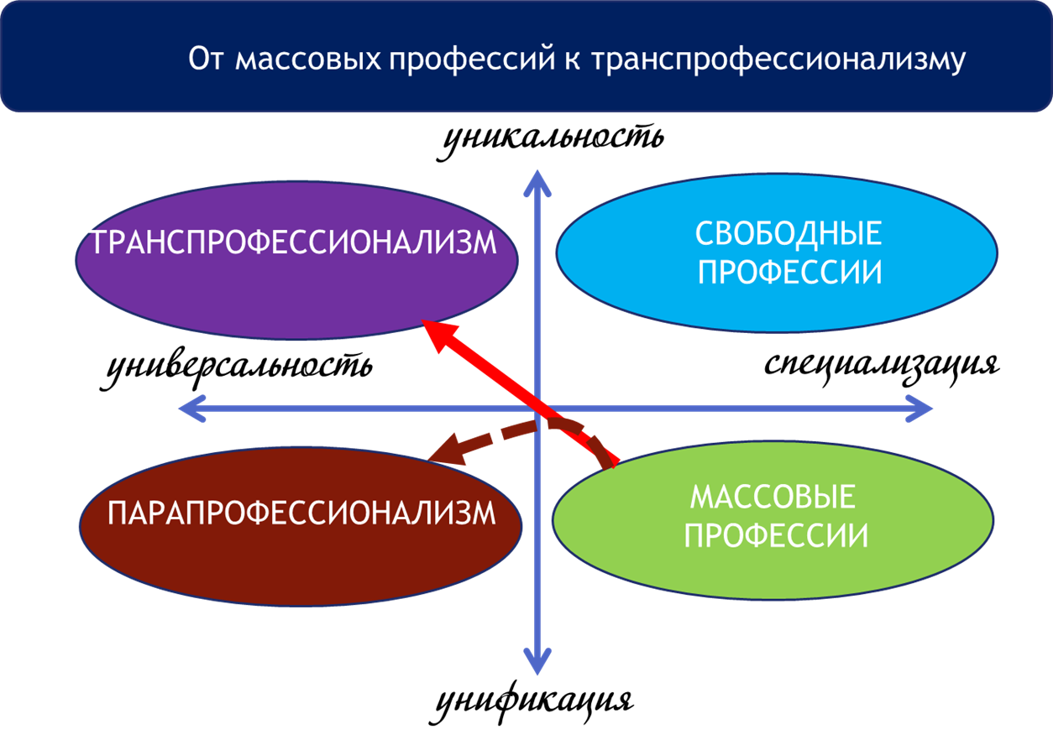
Беспилотные авиационные системы
ОБРАЗОВАНИЕ и ПРОФЕССИЯ
ЛОВУШКА ПАРАПРОФЕССИОНАЛИЗМА

Slide 16
Кафедра «Радиоэлектронных систем»
ОБРАЗОВАНИЕ и ПРОФЕССИЯ
МИРОВАЯ ПРОБЛЕМА КАДРОВОГО ДЕФИЦИТА и ИЗМЕНЕНИЯ ПРОФЕССИОНАЛЬНОЙ МОТИВАЦИИ
«…Ситуация в различных аэропортах зависит от регионов, которые они обслуживают.
В некоторых регионах 40 % кадрового состава аэропортов в следующие несколько лет выйдет на пенсию.
В других регионах следующее поколение не готово или не способно работать в аэропортах…»
Из дополнения к письму генерального секретаря ИКАО AN21/3-14/43 от 3-4 декабря 2014
Раймона Бенжамена

Slide 17
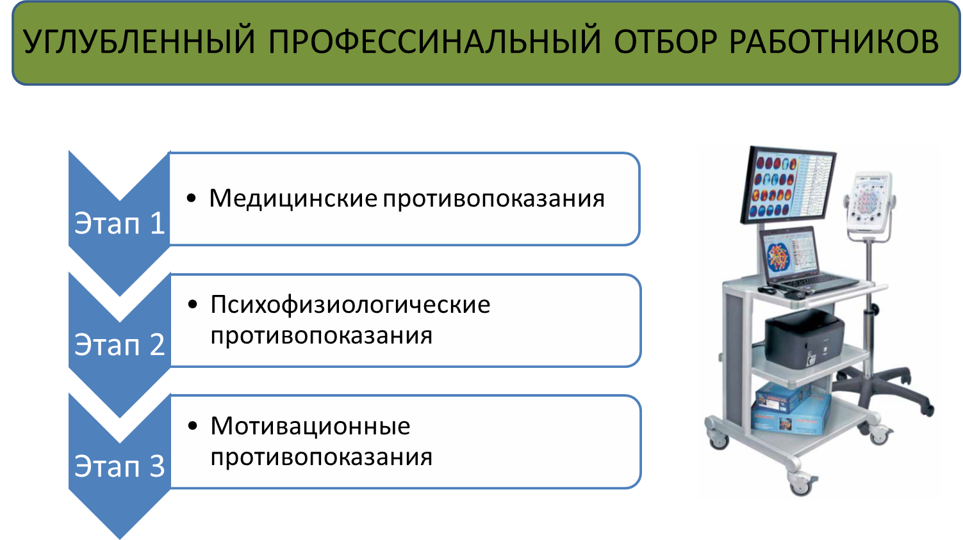
Беспилотные авиационные системы
УГЛУБЛЕННЫЙ ПРОФЕССИОНАЛЬНЫЙ ОТБОР

Slide 18
Беспилотные авиационные системы
НОВАЯ МОДЕЛЬ СФОРМИРОВАННОСТИ ПРОФЕССИОНАЛЬНЫХ НАВЫКОВ СПЕЦИАЛИСТА – ТРЕБОВАНИЕ ДЕЙСТВИТЕЛЬНОСТИ
Оценка точности и своевременности выполнения профессиональных действий;
Оценка «психофизиологической стоимости» результата деятельности;
Оценка социальной безопасности специалиста
Работы проводятся СПбГУ ГА совместно с кафедрой авиационной и космической медицины ВМА им. С.М. Кирова, НПО «Алмаз-Антей», НИЦ СПб ЭТУ, НИИ программных средств, кафедрой эксплуатации аэрокосмических систем ГУАП.

Slide 19
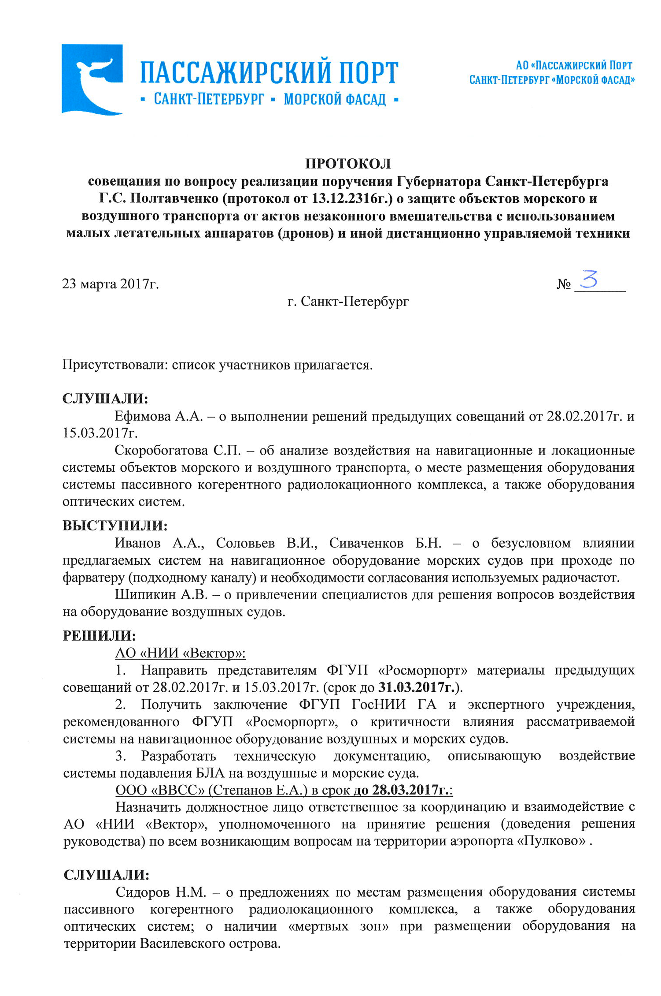
Беспилотные авиационные системы
БАС как НОВАЯ ВЫСОКОТЕХНОЛОГИЧНАЯ УГРОЗА БЕЗОПАСНОСТИ
Формирование межведомственной инициативной рабочей группы по защите объектов транспортной инфраструктуры от незаконного использования БАС

Slide 20
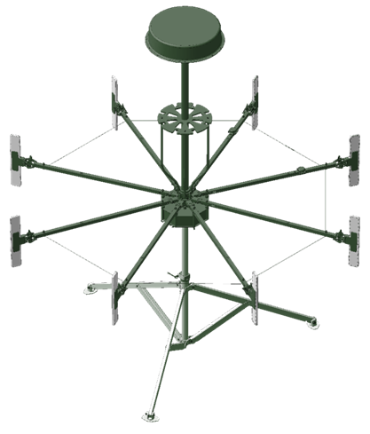

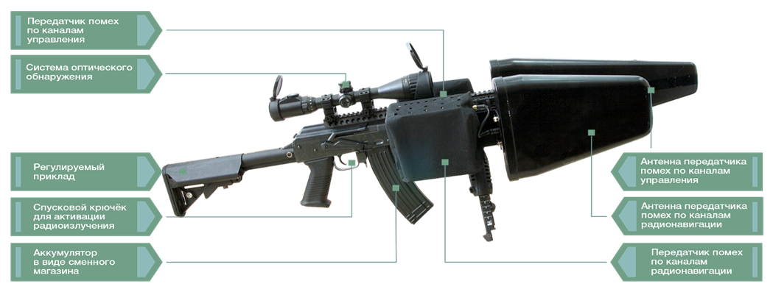
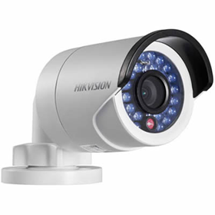
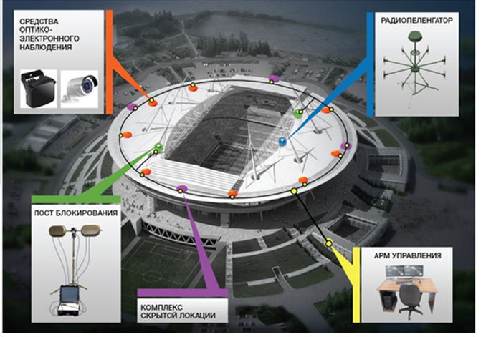
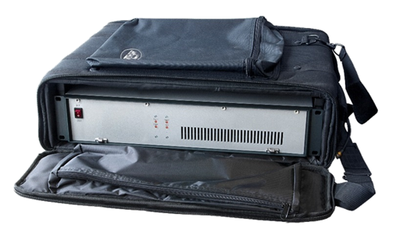
Беспилотные авиационные системы
СОЗДАНИЕ ПИЛОТНОЙ ЗОНЫ ПО ВНЕДРЕНИЮ СРЕДСТВ ЗАЩИТЫ ОБЪЕКТОВ ГОРОДСКОЙ ИНФРАСТРУКТУРЫ ОТ БАС

Slide 21

Беспилотные авиационные системы
НАЛИЧИЕ АЛЬТЕРНАТИВНЫХ ПОЗИЦИЙ ЯВЛЯЕТСЯ ЕСТЕСТВЕННЫМ ДЛЯ РАЗВИВАЮЩЕГОСЯ ИННОВАЦИОННОГО НАПРАВЛЕНИЯ АВИАЦИИ
Существует реальная необходимость
- проведения периодических согласительных совещаний по актуальным вопросам развития БАС,
- привлечения всех заинтересованных сторон в разработке и обсуждении Аэронавигационного плана Российской Федерации с учетом текущего состояния и тенденций развития беспилотной техники.
Позитивный опыт межведомственного Круглого стола СПбГУ ГА может использоваться как основа создания постоянно действующей дискуссионной площадки

Slide 22
Беспилотные авиационные системы
Подготовка кадров для инновационной области БАС требует комплексного подхода и взаимосвязи образовательных и программ для
внешних пилотов;
диспетчеров;
специалистов инженерно-технических служб обеспечения полетов;
специалистов служб авиационной безопасности и безопасности полетов.
ПРЕДЛАГАЕТСЯ
Подготовить и утвердить план развития системы кадрового обеспечения в сфере эксплуатации беспилотных авиационных систем, включая внешних пилотов и специалистов по обеспечению полетов БАС.
Подготовить план профессиональной подготовки, переподготовки и повышения квалификации для сотрудников служб, задействованных в обеспечении полетов БВС.
В срочном порядке начать подготовку специалистов для защиты объектов транспортной инфраструктуры от незаконного использования БЛА.
Рассмотреть возможность использования действующих сертифицированных авиационных учебных центров (АУЦ) или создания специализированных региональных центров по аттестации операторов БЛА для выдачи свидетельств внешнего пилота воздушных судов гражданской авиации.

Slide 23
Беспилотные авиационные системы
Подготовка кадров должна производиться для различных должностных уровней и соответственно охватывать все уровни НРК, что принципиально невозможно осуществить без создания отечественной научно-инженерной школы в области БАС и привлечения опыта и ресурсов профильных университетов, научно-исследовательских организаций и предприятий-разработчиков, изготовителей и эксплуатантов БАС.
ПРЕДЛАГАЕТСЯ
Провести гармонизацию профессионального и образовательного стандартов;
Создать единую научно-методическую концепцию профессионального отбора и подготовки специалистов по эксплуатации БАС от 3 до 9 уровней НРК, включая систему зачета ранее полученного образования;

Slide 24
Беспилотные авиационные системы
Подготовка специалистов по эксплуатации БАС должна вестись с учетом сверхбыстрых темпов развития беспилотных технологий, чтобы результаты обучения не оказались «вчерашним днем».
Увеличение массо-габаритных характеристик БВС приведет к большому количеству проблем, которые не существуют при эксплуатации аппаратов массой 30 кг и менее, а также при полетах в сегрегированном пространстве.
Подготовка перспективных специалистов должна вестись на соответствующей технике и необходимой инфраструктуре обеспечения полетов.
ПРЕДЛАГАЕТСЯ
Разработать план материально-технического и финансового обеспечения создания летно-тренировочных центров БАС, в том числе для аппаратов массой более 30 кг.

Slide 25
Беспилотные авиационные системы
Предстоящая работа по созданию отечественной системы кадрового обеспечения БАС потребует привлечения организаций и предприятий различной ведомственной принадлежности и различных форм собственности. При этом неизбежно появление противоречащих интересов и альтернативных точек зрения. Требуется создание постоянно действующей дискуссионной и экспериментальной площадки и наличие организации-интегратора.
ПРЕДЛАГАЕТСЯ
На основе полученного позитивного опыта межведомственного сотрудничества рассмотреть возможность создания в СЗФО Российской Федерации пилотной зоны по апробации и внедрению технологий, обеспечивающих транспортную (авиационную) безопасность и безопасность полетов в условиях взаимодействия с беспилотными летательными аппаратами.
Рекомендовать в качестве головной организации-интегратора по реализации плана создания системы кадрового обеспечения БАС Санкт-Петербургский государственный университет гражданской авиации.

Slide 26

БЕСПИЛОТНЫЕ АВИАЦИОННЫЕ СИСТЕМЫ
Благодарю за внимание!

